Slide 1
Муниципальное учреждение дополнительного образования «Детско-юношеская спортивная школа Белгородского района Белгородской области»
волейбол в лицах
Кайдалова Инна Николаевна

Slide 2
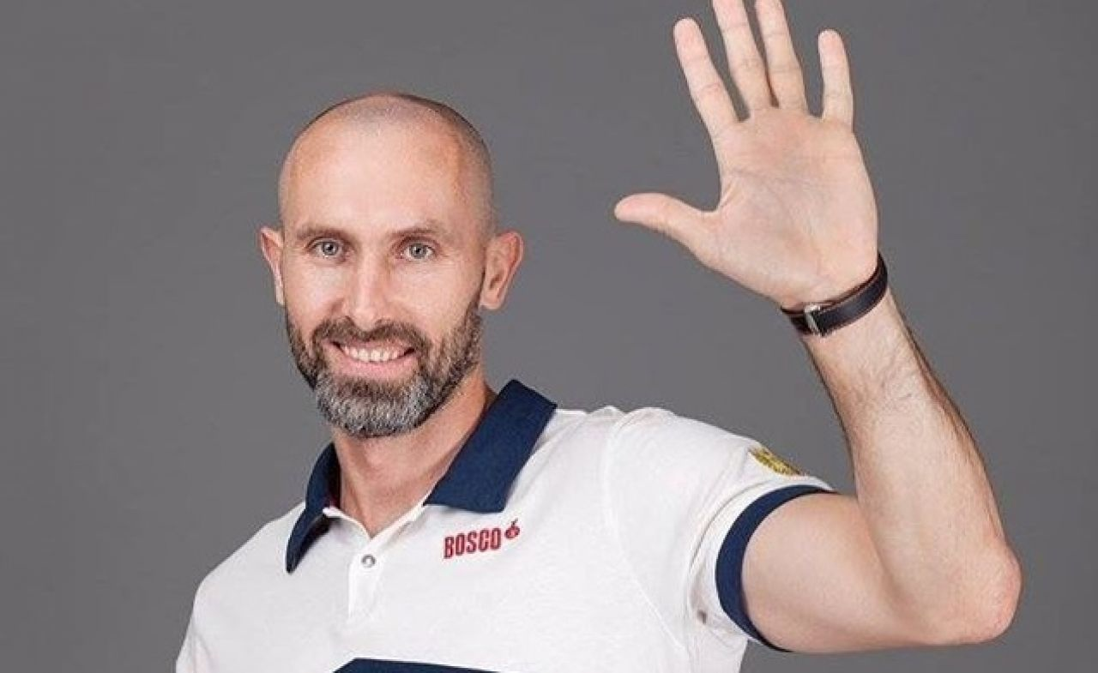
Сергей Тетюхин – кто это?

Slide 3
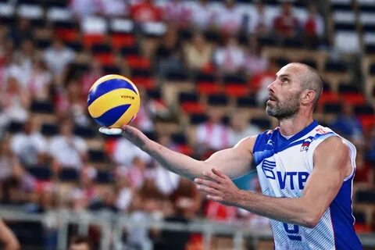
Сергей Юрьевич Тетюхин — легендарный российский волейболист.
На протяжении двадцати лет играл за сборную России, проведя в её составе 320 матчей и набрав 2488 очков.

Slide 4
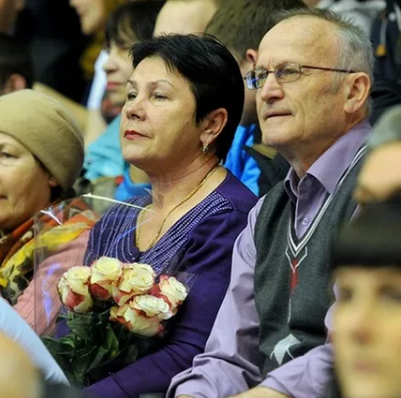
Родился 23 сентября 1975 г. в гор. Маргилане Ферганской обл. Узбекской ССР (ныне Узбекистан) в семье Юрия Ивановича и Любови Аблякимовны Тетюхиных. Родители - заслуженные тренеры России по волейболу.
Нажми сюда

Slide 5
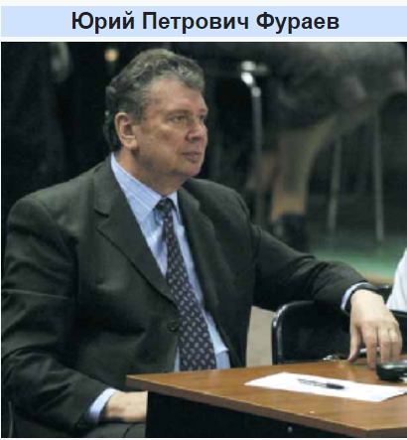
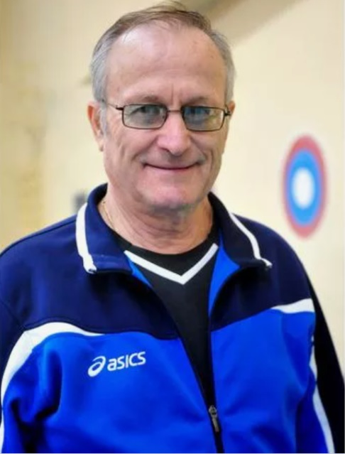
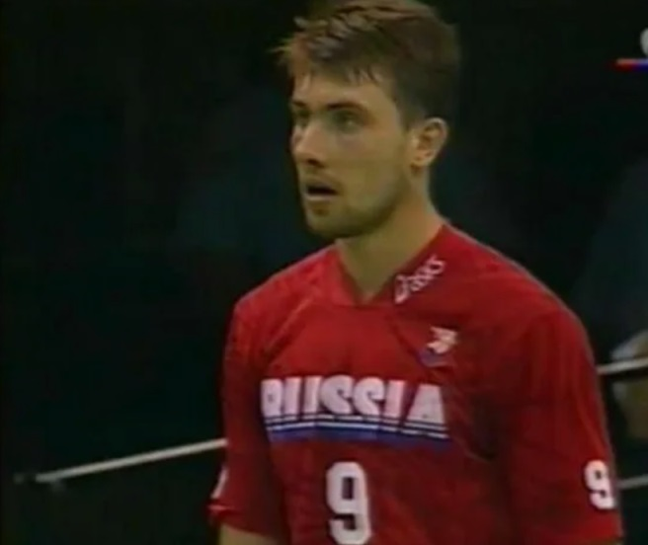
Детство Сергея Тетюхина прошло в Фергане. Первым тренером спортсмена был его отец Юрий Иванович, а первой командой в карьере — ташкентские «Крылья Востока». В 1992 году в связи с изменившейся социально-политической обстановкой и отсутствием перспектив для роста игрока на родине, семья Тетюхиных приняла решение о переезде в Россию и по совету заслуженного тренера СССР Юрия Фураева отправилась в Белгород. Сергей был принят в команду «Белогорье».

Slide 6

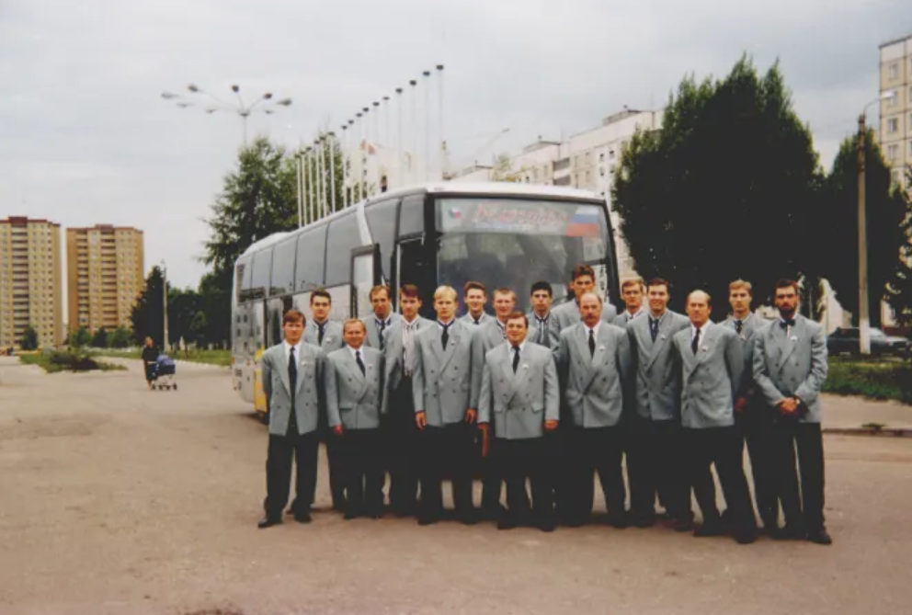
Вместе с "Белогорьем" семь раз выиграл чемпионат России (1997, 1998, 2002-2005, 2013), восемь раз - Кубок страны (1995-1998, 2003, 2005, 2012, 2013), дважды - Суперкубок России (2013, 2014), три раза - Лигу чемпионов, ежегодное соревнование ведущих клубов континента, проводящееся Европейской конфедерацией волейбола (ЕКВ; 2003, 2004, 2014), один раз - чемпионат мира среди клубов (2014).

Slide 7
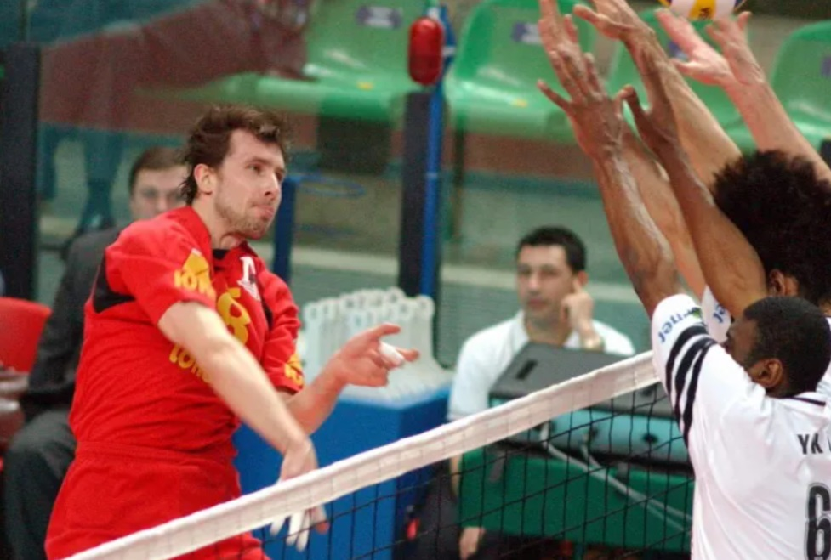
Являясь волейболистом молодежной сборной России, в 1994 г. стал чемпионом Европы, а в 1995 г. - победителем мирового первенства.
Первую встречу за взрослую сборную России провел 11 мая 1996 г. в Пекине (Китай). В тот день в рамках Мировой лиги - наиболее престижного ежегодного коммерческого турнира национальных команд - россияне одержали победу над японцами.
Нажми сюда

Slide 8


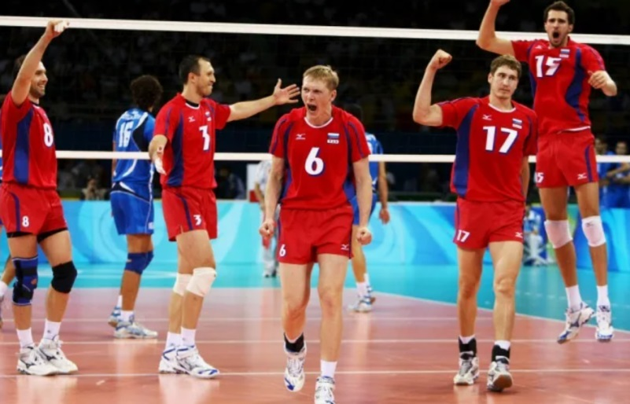
В составе сборной Тетюхин в 2012 г. стал чемпионом летних Олимпийских игр в Лондоне (Великобритания), в 2000 г. - серебряным призером Олимпиады в Сиднее (Австралия), в 2004 и 2008 гг. - бронзовым медалистом Олимпиад в Афинах (Греция) и в Пекине. В 1999 и 2011 гг. выигрывал Кубок мира - представительный турнир национальных команд, проводящийся один раз в четыре года. В 2002 г. стал победителем Мировой лиги.
3 августа 2016 г. был официально объявлен знаменосцем сборной России на летних Олимпийских играх в Рио-де-Жанейро. В общей сложности провел за сборную
312 матчей и набрал 2 тыс. 418

Slide 9
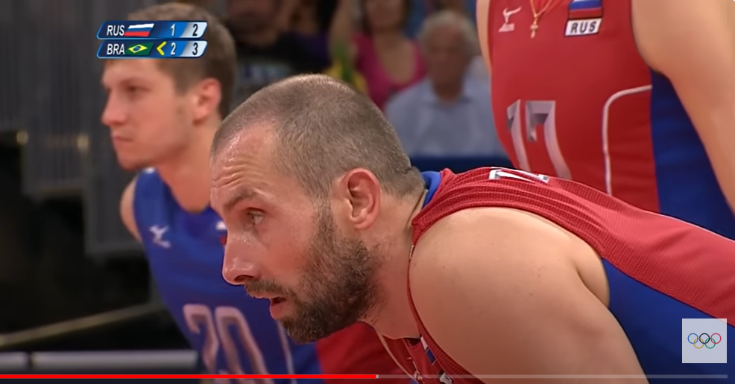
Полный матч Олимпиады в Лондоне 2012 года можете посмотреть здесь
Нажми сюда

Slide 10
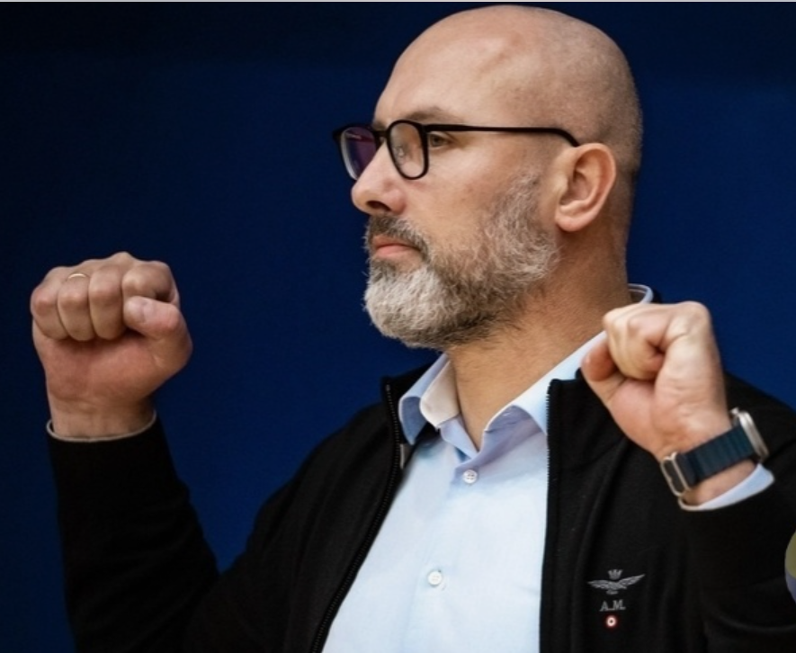
Интервью с Сергеем Тетюхиным
Нажми сюда

Slide 11
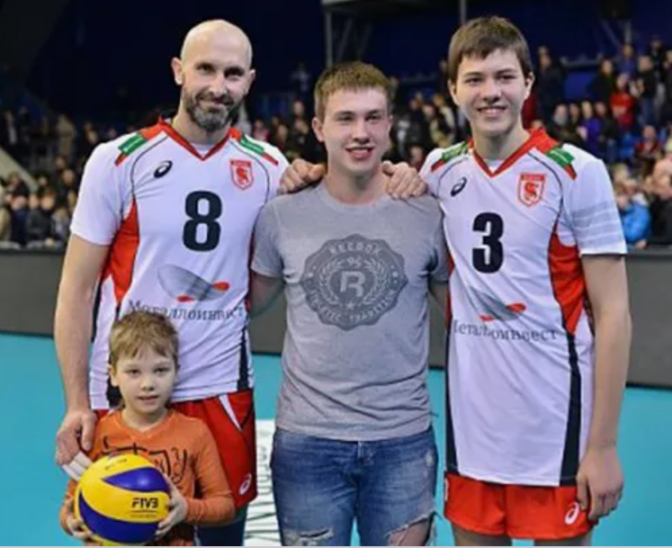
Отец и сын на площадке против казанского «Зенита»
Визитной карточкой очередного противостояния между "Белогорьем" и казанским "Зенитом" стал дебют в Суперлигие сына легендарного Сергея Юрьевича Тетюхина! Павел Сергеевич вышел на терафлекс вместе с отцом в матче с действующим чемпионом. Яркие кадры дебюта, с комментариями главных действующих лиц в эксклюзиве от ZTV
Нажми сюда

Slide 12
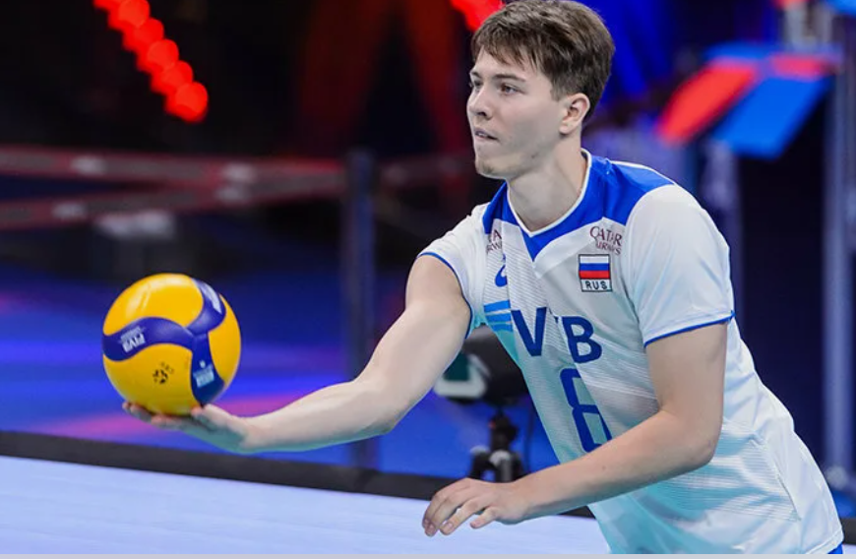
Павел Тетюхин
Павел Сергеевич Тетюхин (род. 22 октября 2000 года, г. Белгород) — российский волейболист, доигровщик волейбольного клуба (ВК) «Белогорье» и сборной России.
Отец — Сергей Тетюхин.
В «Технолог-Белогорье» играл на позиции доигровщика под 18 номером, восьмой номер был занят старшим братом Иваном, являющимся либеро. С 2018 года под восьмым номером играет в ВК «Белогорье» на позиции доигровщика, заменив отца на площадке. С сезона-2022/23 выбран капитаном команды.
В сентябре 2021 года получил приглашение в национальную сборную для участия в чемпионате Европы.

Slide 13

Проверим
знания?

Slide 14
Кто такой Сергей Тетюхин?
волейболист
футболист
боксер
гандболист

Slide 15
В каком году С.Ю. Тетюхин переехал в Белгород?
1996
2000
1990
1992

Slide 16
За какой волейбольный клуб играл С.Ю. Тетюхин в 2001-2006 г.
Локомотив
Парма
Белогорье
Зенит

Slide 17
С каким счетом сборная России по волейболу выиграла сборную Бразилии на Олимпиаде в Лондоне 2012 г.?
3:0
3:2
3:1
Они проиграли

Slide 18
Кто был первым тренером Сергея Тетюхина?
Николай Карполь
Владимир Алекно
Юрий Фураев
Юрий Тетюхин

Slide 19
Кто из детей С.Ю. Тетюхина в настоящее время играет за волейбольный клуб «Белогорье»?
Иван
Павел
Александр
никто

Slide 20


